Slide 1
이력서 포트폴리오 아이디어

Slide 2
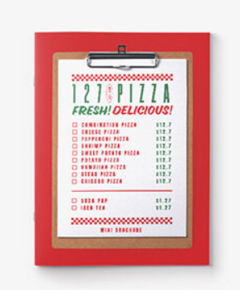
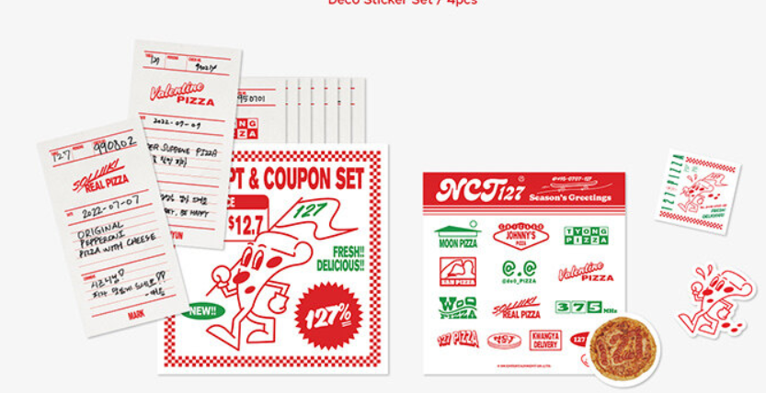
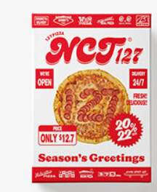
1. pizza
프로젝트 리스트
영수증 이나 쿠폰에
Contact 넣기
메인 박스
별점 점수 넣는 것도

Slide 3
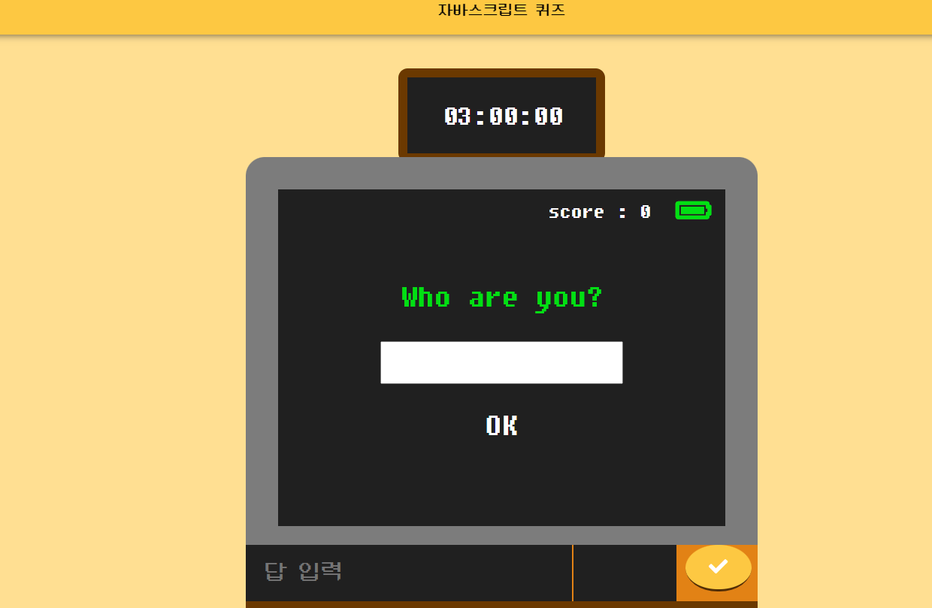
1. game

Slide 4

3. 호텔

Slide 5
3. 캐릭터
캐릭터가 음료를 마시면
얼굴이 음료 색으로 변하는 하마

Slide 6

리액트 초보 뿌시기!
1. 리액트 -> 목록 사이트 (개인 앨범,영화, 다이어리 등)
2. 리액트 -> 리액트 네이티브 ( todo list + 날씨 api)
노마드 코더 – 리액트 영화 사이트 만들기 강의
혹은 멋사 - apple 사이트 코딩
b-1) 제주코딩베이스 과제 중 영화 사이트 만들었던 것 바탕으로 리액트 구현
b-2) 혹은 3d 슬라이드 형식으로 넘어가는 목록 사이트 구현
a) 노마드코더 – 리액트 영화 사이트 만들기 강의
b) 노마드코더 – 리액트네이티브 투두 리스트 강의
리액트 네이티브는 js로 모바일 앱을 컨트롤하는 것에 더 초점을 둔 언어인듯 합니다!
https://youtu.be/j1-Ak3WWV_g

